Slide 1
Machine Learning
THE SIMPSONS CHARACTERS RECOGNITION
110618019 甘鼎永

Slide 2
目錄
工作環境
程式介紹
改進

Slide 3
工作環境

Slide 4
工作環境
Python 3.6
tensorflow 2.7.0
pandas 1.1.5
numpy 1.19.5
matplotlib 3.2.2
keras 2.7.0
sklearn 0.0

Slide 5
程式介紹

Slide 6
Import API
import numpy as np
import h5py
import glob
import tensorflow.keras.optimizers
import os
import sklearn
from sklearn.model_selection import train_test_split
from keras.utils import np_utils
import keras
from keras.preprocessing.image import ImageDataGenerator
from keras.callbacks import ModelCheckpoint,LearningRateScheduler
from keras.callbacks import EarlyStopping
from keras.models import Sequential
from keras.models import load_model
from keras.layers import Dense, Dropout, Activation, Flatten, BatchNormalization, MaxPool2D
from keras.layers import Conv2D, MaxPooling2D
import cv2

Slide 7
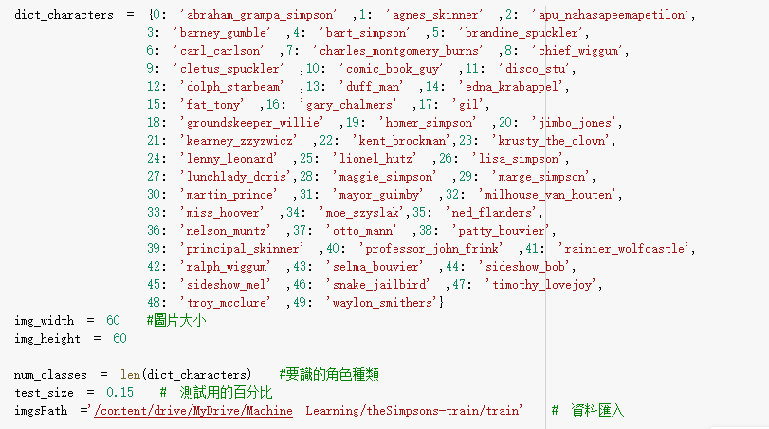
Variable setting
Setting image size(it can resize using Imagedatagen), test size , characters set, number of characters
Data import

Slide 8
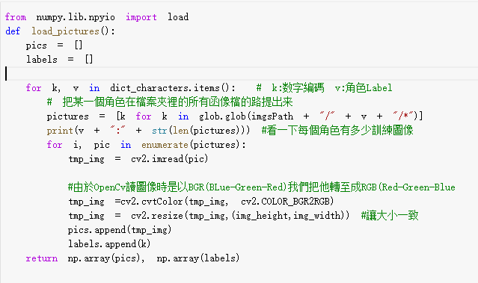
Read data and Reset type
讀取google硬碟中辛普森照片資料並轉換成後續處理需要的格式

Slide 9
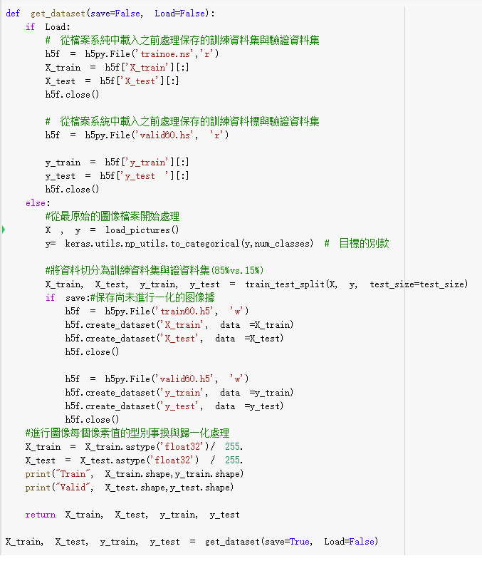
Data processing
Load data setting:將資料切分為訓練資料集與證資料集(85%vs.15%)，並對圖像的型別轉換與歸依會處理

Slide 10

Data augmentation
對資料訊息加強，有利於提升模型的精準度
將圖片以逆時針轉動、縮放幅度、水平翻轉來提高圖片的辨識度

Slide 11
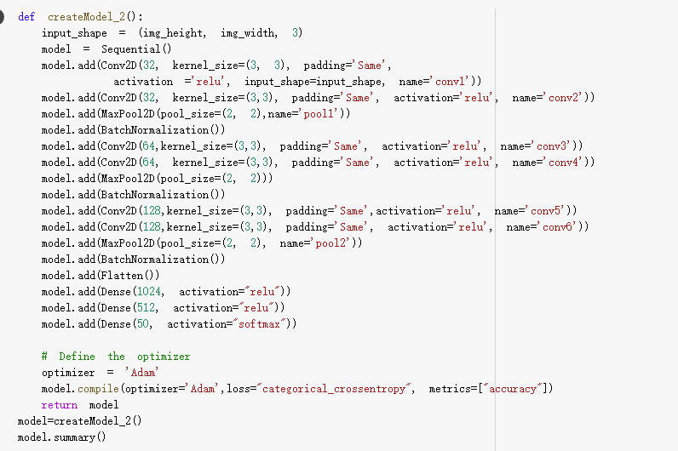
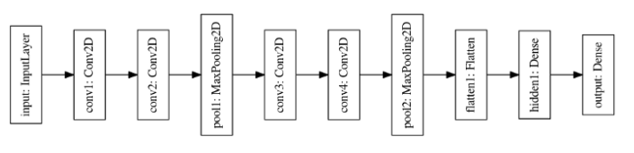
Model building
建立Sequential 模型，設定卷積層與池化層的曾術與大小，加入 BatchNormalization 來加速模型收斂

Slide 12
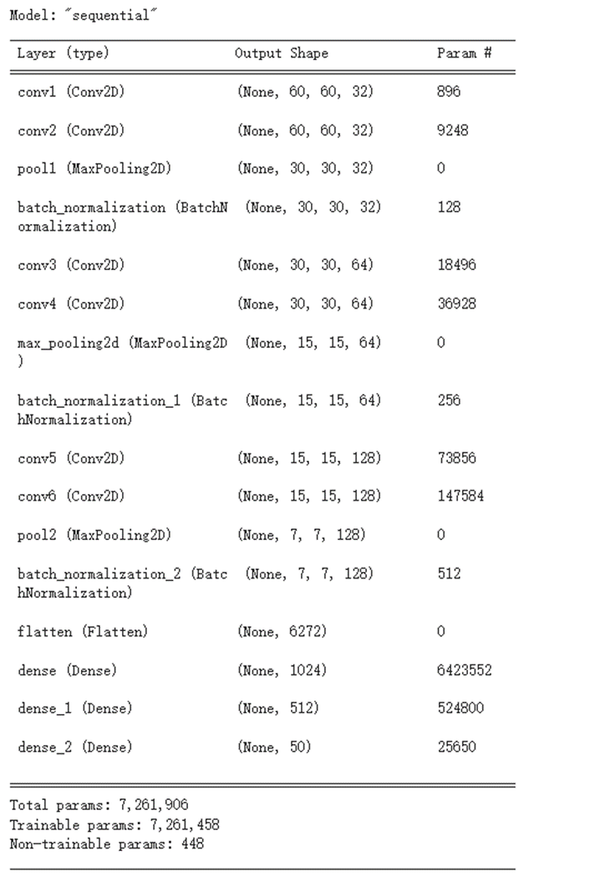
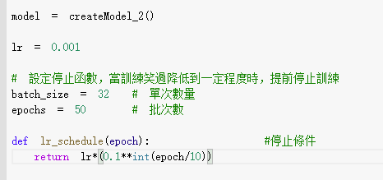
Model building
為了提高訓練效率，當訓練成果收斂至一定程度時提前停止

Slide 13
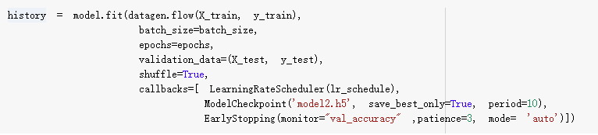
Model fit and result

Slide 14
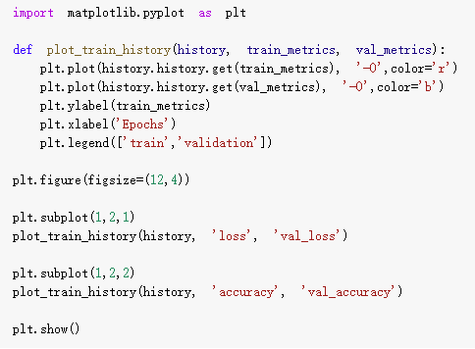
視覺化模型結果
觀察 train and validation 的圖形，是否有overfitting 等問題

Slide 15
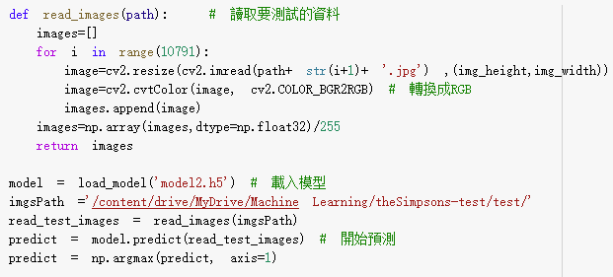
predict
讀取要測試的檔案並預測

Slide 16
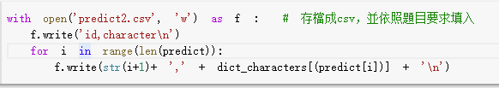
Save file
存成csv檔，並把預測結果放入

Slide 17
optimizayion

Slide 18
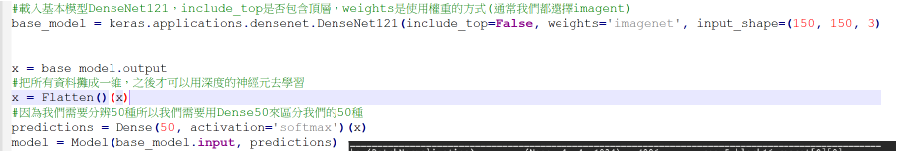
optimization
更改模型建置，像DenseNet121模型，因為原先使用的是基本的CNN模型，換一種模型可能可以提高預測結果

Slide 19
END

